Slide 1
Die Gesundheit der Milchviehherde
in Zahlen

Slide 2
Status Quo
Ziele
Umsetzung
Strategien

Slide 3
Leistung
Eutergesundheit
Vitalität
Fruchtbarkeit

Slide 4
Leistung
Eutergesundheit
Vitalität
Fruchtbarkeit

Slide 5
DairyHerdImprovementAssociation - The big picture-Critical Control Points
Milk per Cow and Day
Leistung
Somatic Cell Count
Eutergesundheit
Pregnancy Rate
Fruchtbarkeit
Culling Rate
Vitalität
Days in Milk?

Slide 6
Vitalität
Fähigkeit lange in der Herde zu leben
Abgangsraten

Slide 7
Was ist eine Rate?
Ereignisse pro Zeiteinheit
Abgangsrate
Pregnancy Rate
Brunstnutzungsrate
Heat detection rate

Slide 8
Raten
Ereignisse
Risikogruppe im Zeitraum

Slide 9
Berechnung der Risikogruppe
Wie bei Berechnung des Antibiotikaverbrauchs.
Summe der Tage welche jedes einzelne Tier in der Herde in dem Zeitraum verbracht hat.

Slide 10
Berechnung der Risikogruppe im Zeitraum
Summe der Tage welche jedes einzelne Tier in der Herde in dem Zeitraum verbracht hat.
Zeitraum in Tagen

Slide 11
Risikogruppe im Zeitraum Juni 2019
1 X 30 +1 x 30
30

Slide 12
Die Abgangsrate der Kühe:
Abgänge der Kühe
Kuhtage im Zeitraum
Zeitraum in Tagen

Slide 13
Kuhabgangsrate Juni 2019:
10%
=
10 Abgänge
/
100
10 Abgänge
3000 Kuhtage
30 Tage

Slide 14
Kuhabgangsrate Feb 2020:
10,36%
=
10 Abgänge
/
96,55
10 Abgänge
2800 Kuhtage
29 Tage

Slide 15
16,8%
35,14
6 TS
/
Pregnancy Rate Juni 2019:
=
6 Trächtigkeitsstarts
30
750 Kuhtage (>42 MT)
x
21
30 Tage

Slide 16
Zeiträume
Gemessen in Tagen
Jahr
365 - 366
Monat
28 - 31
Quartal
90 - 92

Slide 17
Leistung:
Durchschnitte:
Anteile:
Fettprozent > 5,1
Milchmenge
Eiweißprozent <= 3,0
Fettanteil
Eiweißprozent <= 3,0
und Fettprozent > 5,1
Eiweißanteil
Alle Kühe
Einzelne Laktationen
Laktationsstufen
Monat
Quartal
Jahr

Slide 18
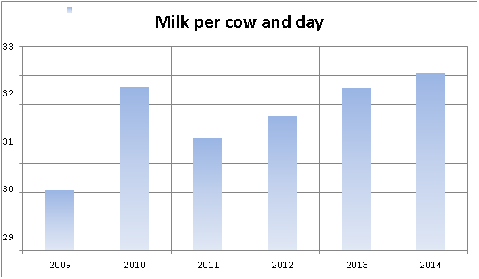
Leistung Milchmenge

Slide 19
Leistung Fettkurven

Slide 20
Leistung Fettkurven

Slide 21
Eutergesundheit:
Durchschnitte:
Anteile:
Zellzahl/ml
> 100 K ZZ
Erkrankungen
Heilungen
Gesamtzz/ml
ZZ Bereiche
Bleibt infiziert
Bleibt gesund
Laktierende
Nach Trockenperiode
Laktationsstufen
Monat
Quartal
Jahr

Slide 22
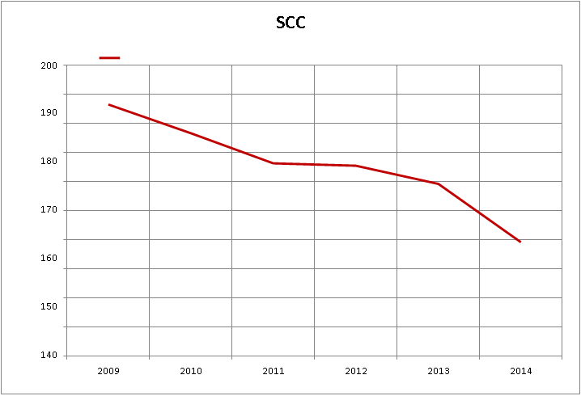
Durchschnittliche Zellzahlen

Slide 23
Laktierend, gesund, infiziert, Infektionen, Heilungen
Eutergesundheit

Slide 24
Laktierend, gesund, infiziert, Infektionen, Heilungen

Slide 25
Trocken, gesund, infiziert, Infektionen, Heilungen

Slide 26
Trocken, gesund, infiziert, Infektionen, Heilungen

Slide 27
Kalbinnen, Erste Kontrolle

Slide 28
Kalbinnen, Erste Kontrolle

Slide 29
Vitalität:
Kühe:
Jungvieh:
Alle
<=21 Tage
Laktation
Jungvieh
Laktationsstadium
Färsen
Monat
Quartal
Jahr
Monat 21
Quartal 21
Jahr 21

Slide 30
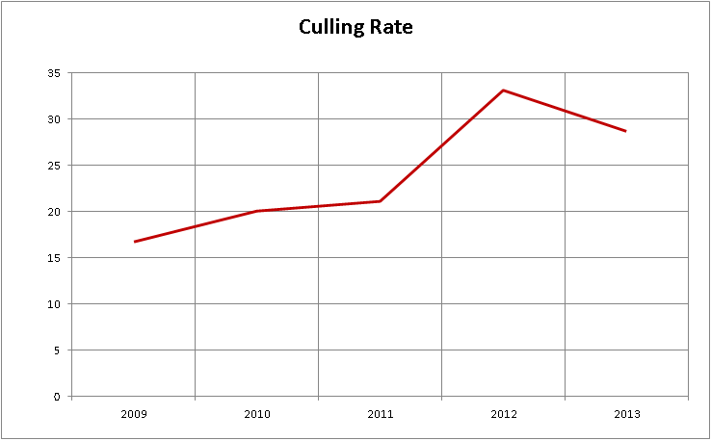
Abgangsrate der Kühe jährlich
Eutergesundheit

Slide 31
Fruchtbarkeit:
Trächtigkeitsstarts
Trächtigkeitsstarts / Belegungen
Belegungen
Alle Kühe
Kühe > 42 MT
Färsen > 426 AT
Monat
Quartal
Jahr
Monat 21
Quartal 21
Jahr 21

Slide 32
Fruchtbarkeits Rate Monatlich

Slide 33
Pregnancy-Brunstnutzung-Konzeption

Slide 34
Fruchtbarkeitsrate – Pregnancy Rate

Slide 35
HiTier
AMA
CMS
Berichte
Graphiken
Verknüpft
Verden
ZAR
NMR
TEXT
CSV
MS ACCESS
ACCESS
EXCEL
PDF

Slide 36
Rohdaten
Tierärztliche
Aufbereitung
Sprechstunde
Einverständnis
Papier
Digital

Slide 37
Veterinary Herd Controlling System
Status Quo
Ziele
Umsetzung
Strategien

Slide 38
Forum: www.dairy-data.info
herdmanagement@vetlight.info
Danke

